Slide 1
Masterarbeit
Entwurf einer Klassenhierarchie für militärische Simulationen in DIS

Slide 2
Gliederung
Einleitung
DIS - Grundlagen
Implementierung
Klassenhierarchie
Konstruktor
Übersetzungsfunktion
Testprogramm
Zusammenfassung und Ausblick

Slide 3
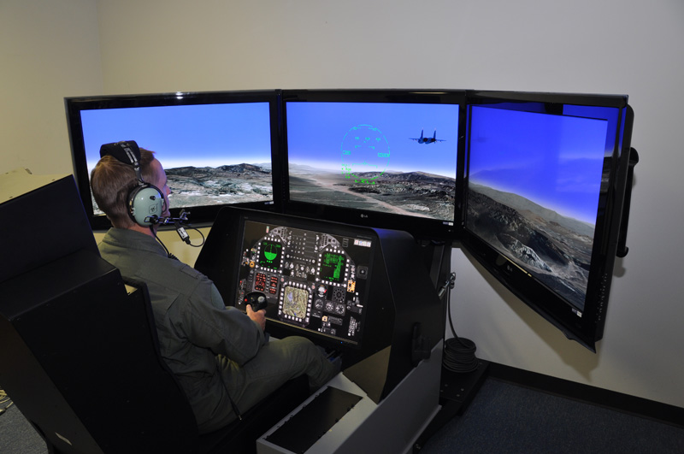
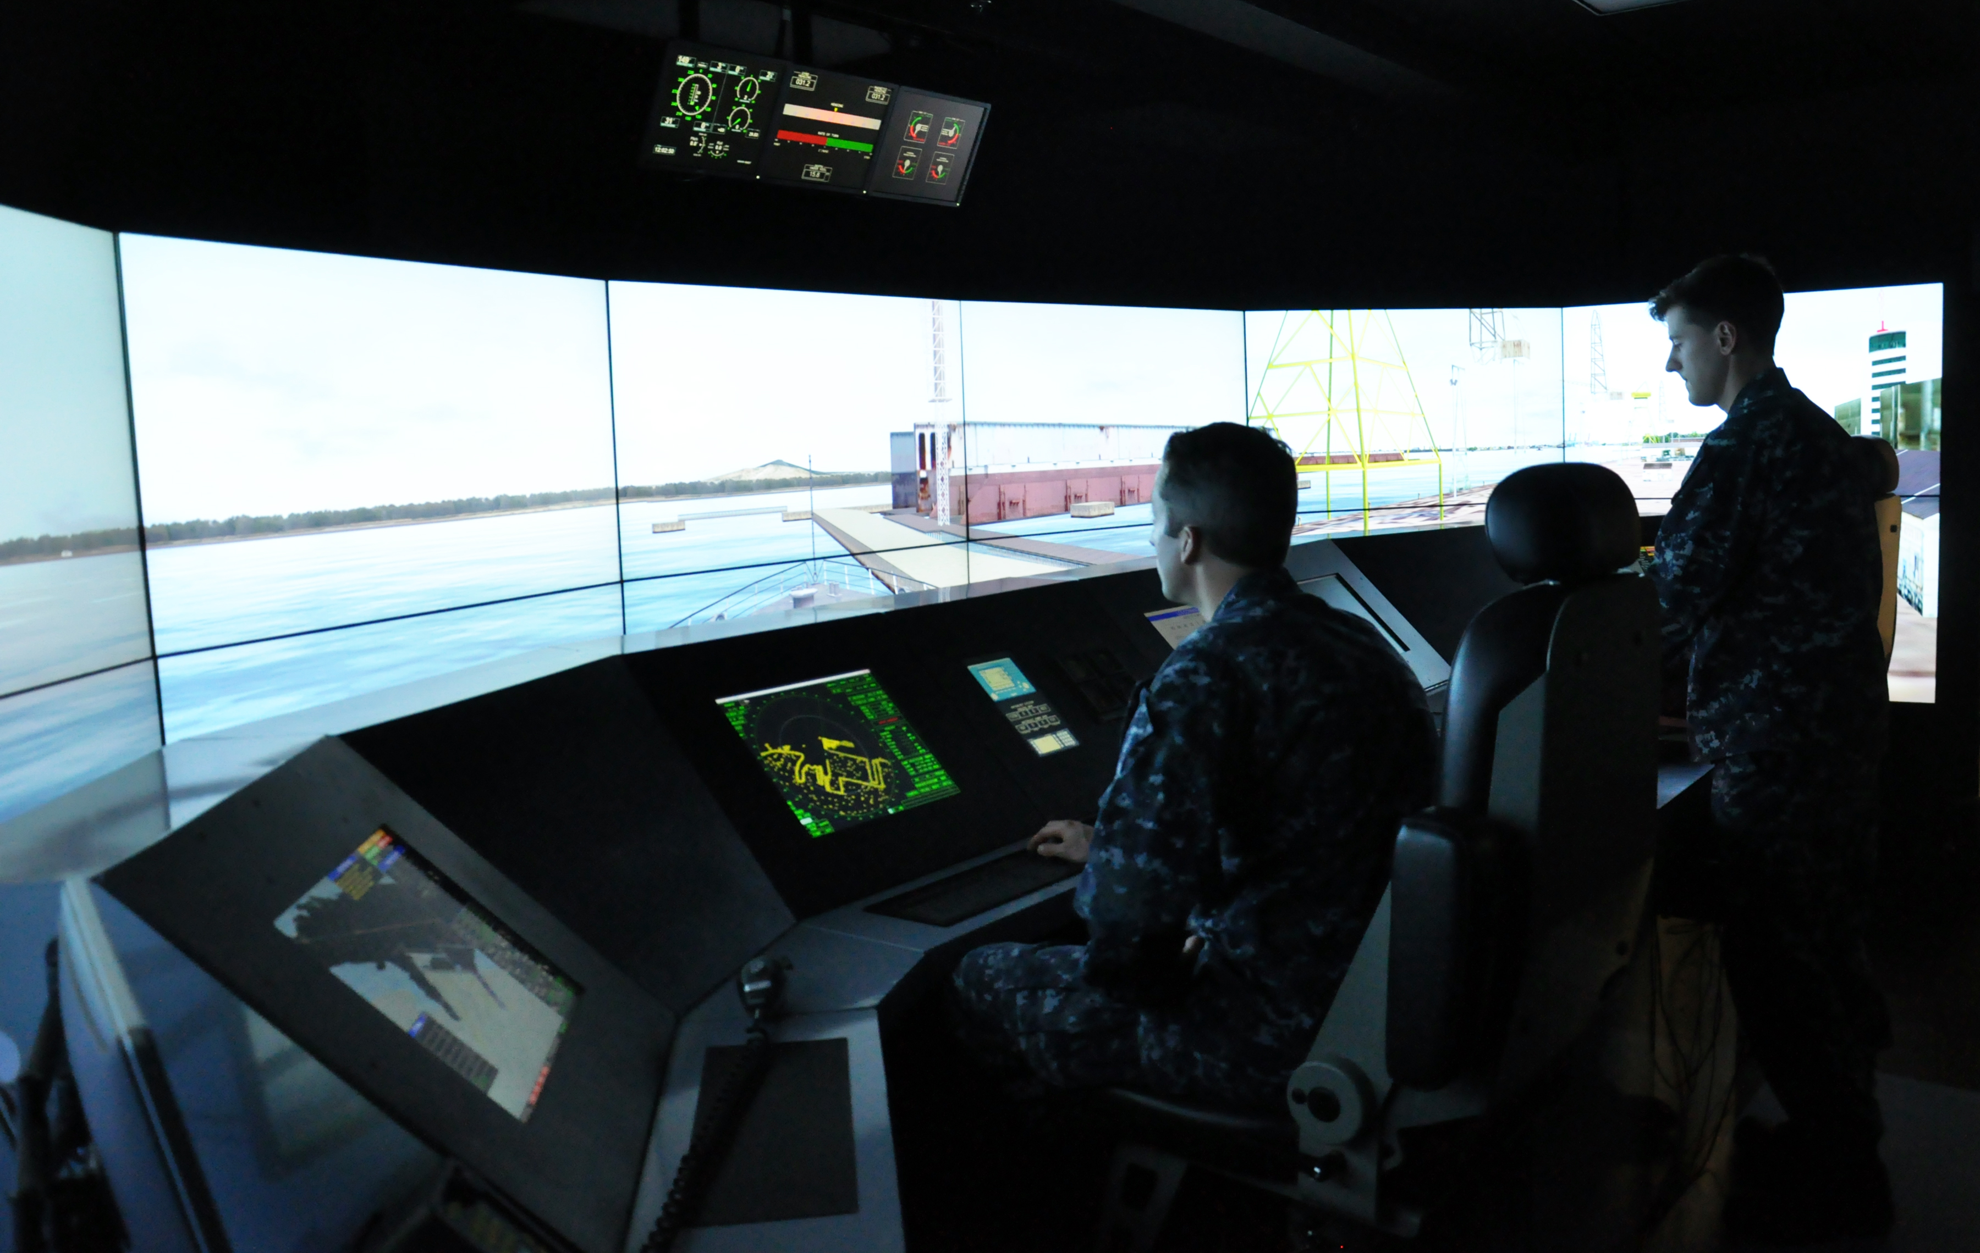
Einleitung
Motivation:
F/A-18 SimuStrike [1]
Full Mission Bridge (FMB) simulator (USN) [2]
Notes:
3

Slide 4
Einleitung
Motivation:
Verknüpfung der beiden Simulatoren
Gemeinsames absolvieren von Trainings
Operation verbundener Kräfte
Ausbildung von Personal
Entwicklung und Tests neuer Taktiken
Notes:
4

Slide 5
Einleitung
Ziel:
Entwurf einer Klassenhierarchie
Erstellung eines Objektes mithilfe der Klassenhierarchie
Übersetzung des erstellten Objektes in das DIS - Protokoll
Notes:
5

Slide 6
DIS - Grundlagen
Historie:
Entwickelt vom „Institute for Simulation and Training (IST)“ der „University of Central Florida“
IEEE 1278-1993 - Standard for Distributed Interactive Simulation - Application protocols
Neuste Version ist: IEEE 1278.1 - 2012
„open-dis“ vom „MOVES“ Institut der „Naval Postgraduate School“ entwickelt
Grundidee:
Vernetzen von unterschiedlichen Simulationen
PDU bilden unterschiedliche Dinge ab
Einheiten
Events
Logistik
Simulationsmanagement
Informationen
Notes:
6

Slide 7
DIS - Grundlagen
Grundidee
Pdu
Entity
Interaction
Family
Warfare
Family
PDU
Entity State
PDU
Collision
PDU
Fire
PDU
Detonation
PDU
[5]
Notes:
7

Slide 8
DIS - Grundlagen
Entity State PDU :
PDU Header
Entity ID
Force ID
Number of Variable Records(N)
Entity Type
Alternative Entity Type
Entity Location
Entity Linear Velocity
Entity Orientation
…
Variable Parameter records
…
…
Notes:
8

Slide 9
DIS - Grundlagen
Field size (bits) | Entity State PDU fields
96 | PDU Header | Protocol Version—8-bit enumeration (IEEE 1278.1A-1998 (6))
 |  | Exercise ID—8-bit unsigned integer (0)
 |  | PDU Type—8-bit enumeration (Entity State (1))
 |  | Protocol Family—8-bit enumeration (Entity information/interaction (1))
 |  | Timestamp—32-bit unsigned integer
 |  | Length—16-bit unsigned integer (208)
 |  | PDU Status—8-bit record
Padding—8 bits unused |  | Padding—8 bits unused
48 | Entity ID | Site Number—16-bit unsigned integer (0)
Application Number—16-bit unsigned integer (1) |  | Application Number—16-bit unsigned integer (1)
Entity Number—16-bit unsigned integer (1) |  | Entity Number—16-bit unsigned integer (1)
[3]

Slide 10
DIS - Grundlagen
Field size (bits) | Entity State PDU fields
64 | Entity Type | Entity Kind—8-bit enumeration (Platform (1))
 |  | Domain—8-bit enumeration (Surface (3))
 |  | Country—16-bit enumeration (Germany (78))
 |  | Category—8-bit enumeration (Guided Missile Frigate (FFG) (6))
 |  | Subcategory—8-bit enumeration ((3) F124)
 |  | Specific—8-bit enumeration
Extra—8-bit enumeration |  | Extra—8-bit enumeration
[3]
Notes:
10

Slide 11
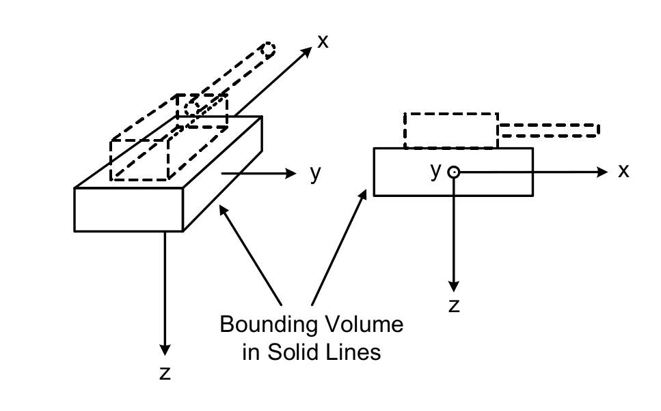
DIS - Grundlagen
Entity Orientation | Psi (ψ) (Z-Achse)
 | Theta (θ) (Y-Achse)
 | Phi (φ) (X-Achse)
Entity Linear Velocity | x-component
y-component | y-component
z-component | z-component
Entity Location (Position) | X-component
Y-component | Y-component
Z-component | Z-component
[3]
Notes:
11

Slide 12
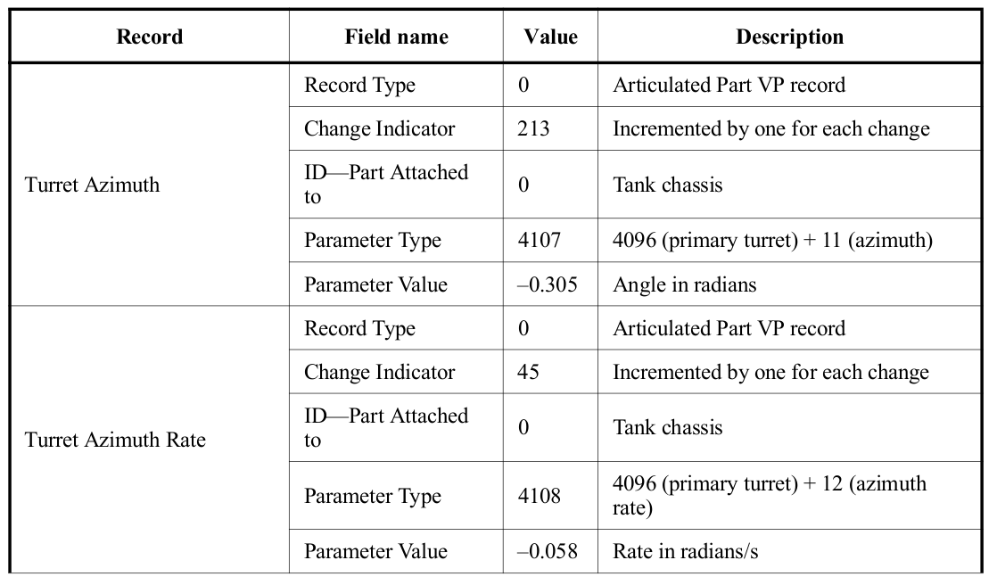
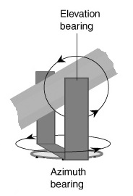
DIS - Grundlagen
Field size (bits) | Entity State PDU fields
128 | Variable Parameter record #N | Record Type—8-bit enumeration
Record-Specific fields—120 bits |  | Record-Specific fields—120 bits
[5]
[3]
Notes:
12

Slide 13
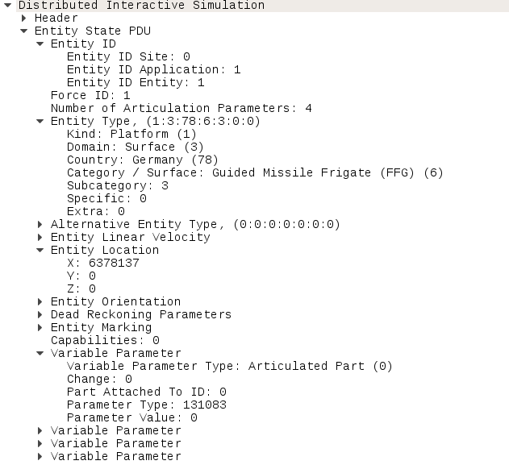
DIS - Grundlagen
Lat.:0.00 Lon.: 0.00
Notes:
13

Slide 14
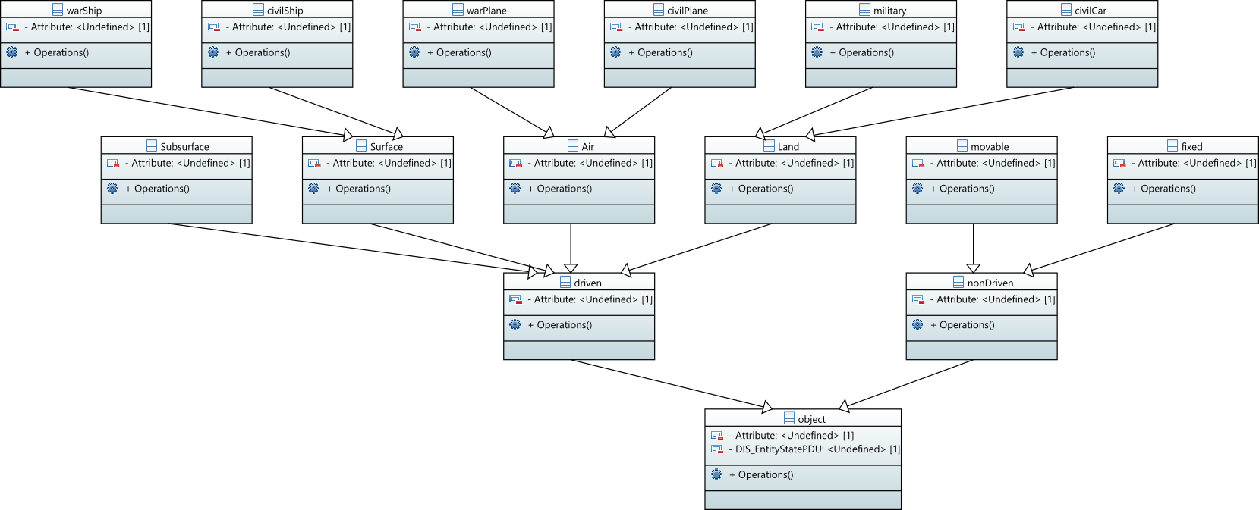
Implementierung
Klassenhierarchie:
Notes:
14

Slide 15
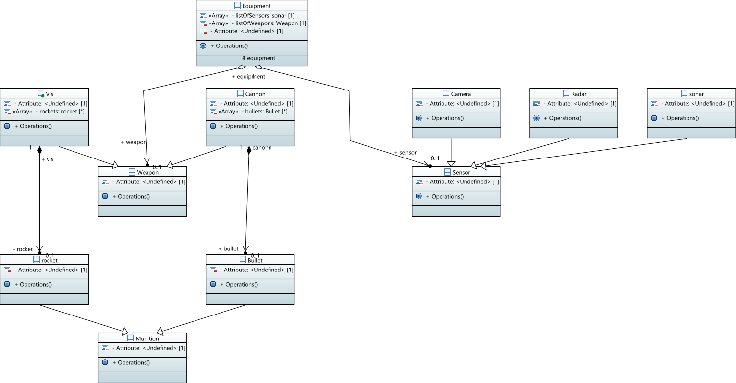
Implementierung
Klassenhierarchie:
Notes:
15

Slide 16
Implementierung
Konstruktor:
warShip(std::string /*in*/Name, std::string /*in*/Type, std::string /*in*/country);
Standardwerte:
Kind = „Platform“
Domain = „Surface“
Position = Lat.: 0, Lon.: 0, height = 0m
Besonderheit bei den Werten für „Category“ und „SubCategory“:
Beispiel für Fregatte Typ F124:
Category = „Guided Missile Frigate (FFG)“
SubCategory = „Sachsen Class (Type F124)“
Für die Übersetzung in eine ESPDU nötig
Notes:
16

Slide 17
Implementierung
Übersetzungsfunktion:
PDU – Header
EntityID/ForceID
Entity Type
Position
Velocity
Orientation
Articulation Parameter
Notes:
17

Slide 18
Implementierung
Übersetzungsfunktion:
EntityID/ForceID:
Value | Description
0 | Other
1 | Friendly
2 | Opposing
3 | Neutral
4 | Friendly 2
5 | Opposing 2
6 | Neutral 2
... | …
Notes:
18

Slide 19
Implementierung
Kind
Übersetzungsfunktion:
Domain
getDISEntityType();
Output :
DIS_EntityType_Variables
Input Strings:
Kind
Domain
Country
Category
Subcategory
Specific = undefined
Extra = undefined
Unterstütze Einheiten in „map‘s“ in der „DIS_enum.cpp“ enthalten
Country
Category
SubCategory
Specific
Extra
Notes:
19

Slide 20
Implementierung
Übersetzungsfunktion:
Articulation Parameter:
Typ | Parameter
Primary Turret | Azimuth Azimuth_Rate Elevation (Elevation_Rate)
VLS | (Azimuth)
Radar | (Position)
Sonar | (Position)
Notes:
20

Slide 21
Testprogramm
2 Schiffe vom Typ F124 und F123
2 Panzer vom Typ Leopard 2 A6
F124 fährt ein Kurs am Equator und sendet alle 0.5 sek PDU ins Netzwerk
Notes:
21

Slide 22
Zusammenfassung und Ausblick
Fähigkeiten:
Erstellung von Objekten und Equipment
Simulation der Objekte losgelöst vom DIS-Protokoll
Übersetzen der Objekte in das DIS-Protokoll
Versenden der Objekte an andere Simulation/Viewer
Begrenzte Anzahl an unterstützten Einheiten
Ausblick:
Klassenhierarchie kann beliebig erweitert werden
Anzahl der unterstützten Einheiten einfach Erweiterbar
Implementierung neuer Methoden einfach realisierbar
Positionsprüfung
Erstellen von Fahrplänen oder Routenanweisung
Interaktionen mit anderen Objekten (Kollision, Beschuss, ...)
Notes:
22

Slide 23
Fragen?

Slide 24
Quellen
[1] https://www.copybook.com/media/military/profiles/laarsa-legion-of-associated-
airborne-republic-of-south-africa/migrated/images/SimuStrike-800.jpg
[2] https://news.usni.org/wp-content/uploads/2018/02/161118-N-N0443-0040.jpg
[3] IEEE Standard for Distributed Interactive Simulation – Aplication Protocols
[4] http://open-dis.org/Open-DIS.ppt
[5] http://earthstationnotes.blogspot.com/2011/08/cone-of-silence-demystified.html
Notes:
24

